Slide 1
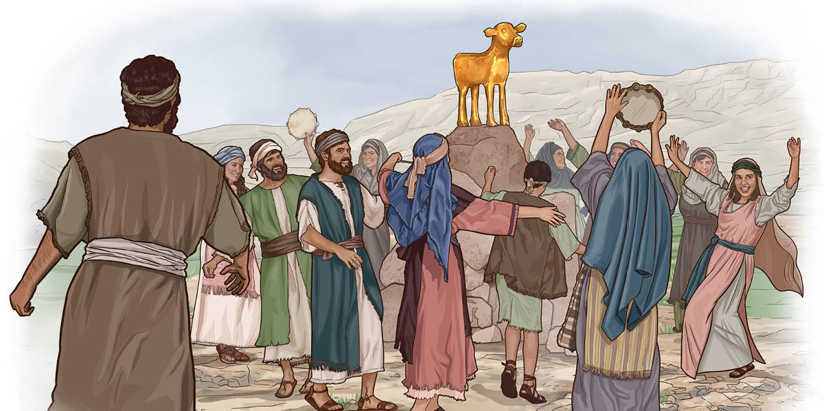
偶像崇拜的蔓延
士师记18:1-31

Slide 2
引言
士17: 5 这米迦有了神堂，又制造以弗得和家中的神像，分派他一个儿子作祭司······12 米迦分派这少年的利未人作祭司，他就住在米迦的家里。13 米迦说：“现在我知道耶和华必赐福与我，因我有一个利未人作祭司。
士17: 6 那时以色列中没有王，各人任意而行。
士18:1 那时以色列中没有王······

Slide 3
书19:40-48
40 为但支派，按着宗族，拈出第七阄。41 他们地业的境界是琐拉、以实陶、伊珥示麦、42 沙拉宾、亚雅仑、伊提拉、43 以伦、亭拿他、以革伦、44 伊利提基、基比顿、巴拉、45 伊胡得、比尼比拉、迦特临门、46 美耶昆、拉昆，并约帕对面的地界。47 但人的地界，越过原得的地界，因为但人上去攻取利善，用刀击杀城中的人，得了那城，住在其中，以他们先祖但的名，将利善改名为但。48 这些城并属城的村庄，就是但支派按着宗族所得的地业。
士1:34 亚摩利人强逼但人住在山地，不容他们下到平原。
士13:2 那时有一个琐拉人，是属但族的······25 在玛哈尼但，就是琐拉和以实陶中间，耶和华的灵才感动他。

Slide 4
但人的探子来到米迦的住宅（士18:1-6）
1 那时以色列中没有王。但支派的人仍是寻地居住，因为到那日子，他们还没有在以色列支派中得地为业。2 但人从琐拉和以实陶打发本族中的五个勇士，去仔细窥探那地。吩咐他们说：“你们去窥探那地。”他们来到以法莲山地，进了米迦的住宅，就在那里住宿。3 他们临近米迦的住宅，听出那少年利未人的口音来，就进去问他说：“谁领你到这里来？你在这里作什么？你在这里得什么？” 4 他回答说：“米迦待我如此如此，请我作祭司。” 5 他们对他说：“请你求问神，使我们知道所行的道路，通达不通达。” 6 祭司对他们说：“你们可以平平安安地去，你们所行的道路是在耶和华面前的。”

Slide 5
耶6:13-14
13 因为他们从最小的到至大的都一味地贪婪；从先知到祭司都行事虚谎。14他们轻轻忽忽地医治我百姓的损伤，说：‘平安了！平安了！’其实没有平安。
书19:47 但人的地界，越过原得的地界，因为但人上去攻取利善，用刀击杀城中的人，得了那城，住在其中，以他们先祖但的名，将利善改名为但。

Slide 6
探子的报告（士18:7-10）
7 五人就走了，来到拉亿，见那里的民安居无虑，如同西顿人安居一样。在那地没有人掌权扰乱他们，他们离西顿人也远，与别人没有来往。8 五人回到琐拉和以实陶，见他们的弟兄。弟兄问他们说：“你们有什么话？” 9 他们回答说：“起来，我们上去攻击他们吧！我们已经窥探那地，见那地甚好。你们为何静坐不动呢？要急速前往得那地为业，不可迟延。10 你们到了那里，必看见安居无虑的民，地也宽阔。 神已将那地交在你们手中，那地百物俱全，一无所缺。”

Slide 7
但人的迁移（士18:11-13）
11 于是但族中的六百人，各带兵器，从琐拉和以实陶前往。12 上到犹大的基列耶琳，在基列耶琳后边安营。因此那地方名叫玛哈尼但，直到今日。13 他们从那里往以法莲山地去，来到米迦的住宅。
士13:2 那时有一个琐拉人，是属但族的，名叫玛挪亚。他的妻不怀孕，不生育。

Slide 8
抢劫米迦的神堂（士18:14-20）
14 从前窥探拉亿地的五个人对他们的弟兄说：“这宅子里有以弗得和家中的神像，并雕刻的像与铸成的像，你们知道吗？现在你们要想一想当怎样行。” 15 五人就进入米迦的住宅，到了那少年利未人的房内问他好。16 那六百但人各带兵器，站在门口。17 窥探地的五个人走进去，将雕刻的像、以弗得、家中的神像，并铸成的像，都拿了去，祭司和带兵器的六百人，一同站在门口。18 那五个人进入米迦的住宅，拿出雕刻的像、以弗得、家中的神像，并铸成的像，祭司就问他们说：“你们作什么呢？” 19 他们回答说：“不要作声，用手捂口，跟我们去吧！我们必以你为父、为祭司。你作一家的祭司好呢？还是作以色列一族一支派的祭司好呢？” 20 祭司心里喜悦，便拿着以弗得和家中的神像，并雕刻的像，进入他们中间。

Slide 9
士18:5他们对他说：“请你求问神，使我们知道所行的道路，通达不通达。”6祭司对他们说：“你们可以平平安安地去，你们所行的道路是在耶和华面前的。”······20 祭司心里喜悦，便拿着以弗得和家中的神像，并雕刻的像，进入他们中间。
弗4:19良心既然丧尽，就放纵私欲，贪行种种的污秽。

Slide 10
米迦追赶但人（士18:21-26）
21 他们就转身离开那里，妻子、儿女、牲畜、财物，都在前头。22 离米迦的住宅已远，米迦的近邻都聚集来，追赶但人。23 呼叫但人。但人回头问米迦说：“你聚集这许多人来作什么呢？”24 米迦说：“你们将我所作的神像和祭司都带了去，我还有所剩的吗？怎么还问我说，作什么呢？” 25 但人对米迦说：“你不要使我们听见你的声音，恐怕有性暴的人攻击你，以致你和你的全家尽都丧命。”26 但人还是走他们的路。米迦见他们的势力比自己强盛，就转身回家去了。

Slide 11
但人在拉亿建立偶像崇拜中心（士18:27-31）
27 但人将米迦所作的神像和他的祭司都带到拉亿，见安居无虑的民，就用刀杀了那民，又放火烧了那城。28 并无人搭救，因为离西顿远，他们又与别人没有来往。城在平原，那平原靠近伯利合。但人又在那里修城居住，29 照着他们始祖以色列之子但的名字，给那城起名叫但；原先那城名叫拉亿。30 但人就为自己设立那雕刻的像。摩西的孙子、革舜的儿子约拿单和他的子孙，作但支派的祭司，直到那地遭掳掠的日子。31 神的殿在示罗多少日子，但人为自己设立米迦所雕刻的像，也在但多少日子。

Slide 12
书19:47 但人的地界，越过原得的地界，因为但人上去攻取利善，用刀击杀城中的人，得了那城，住在其中，以他们先祖但的名，将利善改名为但。
士18:29 照着他们始祖以色列之子但的名字，给那城起名叫但；原先那城名叫拉亿。30 但人就为自己设立那雕刻的像。摩西的孙子、革舜的儿子约拿单和他的子孙，作但支派的祭司，直到那地遭掳掠的日子。31 神的殿在示罗多少日子，但人为自己设立米迦所雕刻的像，也在但多少日子。
书18:1以色列的全会众都聚集在示罗，把会幕设立在那里，那地已经被他们制伏了。

Slide 13
王上12:26-31
26 耶罗波安心里说，恐怕这国仍归大卫家。27 这民若上耶路撒冷去，在耶和华的殿里献祭，他们的心必归向他们的主犹大王罗波安，就把我杀了，仍归犹大王罗波安。28 耶罗波安王就筹划定妥，铸造了两个金牛犊，对众民说：“以色列人哪，你们上耶路撒冷去实在是难，这就是领你们出埃及地的神。”29 他就把牛犊一只安在伯特利，一只安在但。30 这事叫百姓陷在罪里，因为他们往但去拜那牛犊。31 耶罗波安在邱坛那里建殿，将那不属利未人的凡民立为祭司。

Slide 14
结语
士18:5 他们对他说：“请你求问神，使我们知道所行的道路，通达不通达。”6 祭司对他们说：“你们可以平平安安地去，你们所行的道路是在耶和华面前的。”
路6:39 耶稣又用比喻对他们说：“瞎子岂能领瞎子，两个人不是都要掉在坑里吗？
诗89:14 公义和公平是你宝座的根基；慈爱和诚实行在你前面。

Slide 15
耶5:29 耶和华说：“我岂不因这些事讨罪呢？岂不报复这样的国民呢？30 国中有可惊骇、可憎恶的事，31 就是先知说假预言，祭司藉他们把持权柄，我的百姓也喜爱这些事。到了结局你们怎样行呢？”
耶8:20 麦秋已过，夏令已完，我们还未得救！
耶2:13 因为我的百姓作了两件恶事，就是离弃我这活水的泉源，为自己凿出池子，是破裂不能存水的池子。
耶6:16 耶和华如此说：“你们当站在路上察看，访问古道，哪是善道，便行在其间；这样，你们心里必得安息。他们却说：‘我们不行在其间。’

Slide 16
可2:17 康健的人用不着医生，有病的人才用得着。我来本不是召义人，乃是召罪人。
提后3:16 圣经都是神所默示的，于教训、督责、使人归正、教导人学义都是有益的，17 叫属神的人得以完全，预备行各样的善事。15······这圣经能使你因信基督耶稣有得救的智慧。
提前4:16 你要谨慎自己和自己的教训，要在这些事上恒心。因为这样行，又能救自己，又能救听你的人。
约20:31 但记这些事，要叫你们信耶稣是基督，是神的儿子，并且叫你们信了他，就可以因他的名得生命。

